Slide 1
Capistrano
Cистема для удаленного развертывания приложений

Slide 2
Обычный процесс разработки
Процесс разработки
Сделал изменения локально
Проверил локально
Закомитил в VCS (hg или git)
Поднял на staging (dev)
Тестировщик проверил код
... тут что-то про баги
Поднял на production
... тут что-то про баги
Процесс деплоя
hg pull -u
запустить миграции
обновить конфиги
проверить работу сайта
… ааа! забыл про миграцию!
проверить работу сайта
… ааа! забыл поправить конфиг!
проверить работу сайта
…

Slide 3

А что если серверов > 2?

Slide 4

Автоматизация!
Процесс разработки
Сделал изменения локально
Проверил локально
Закомитил в VCS (hg или git)
Поднял на staging (dev)
Тестировщик проверил код
... тут что-то про баги
Поднял на production
... тут что-то про баги

Slide 5
Что такое Capistrano?
Capistrano - это система для автоматизации процессов управления удаленным сервером.
Ключевые особенности:
Написана на ruby
Это ruby gem (библиотека)
Стандартные/собственные сценарии работы с удаленным сервером
Поддержка различных систем контроля версий
Простая конфигурация и настрока
Деплой в считанные секунды

Slide 6

Хорошо, как начать?

Slide 7
Все очень просто!
Установить ruby: https://rvm.io/rvm/install
Установить capistrano: gem install capistrano
В результате станет доступна команда cap:
$ cap --version
Capistrano Version: 3.4.0 (Rake Version: 10.4.2)
$ cap --help
See full documentation at http://capistranorb.com/.
Install capistrano in a project:
...

Slide 8
Как пользоваться?
Создать 1 раз шаблон сценария деплоя:
cap install
Залить на сервер новый код:
cap production deploy (cap staging deploy)
PROFIT!!!

Slide 9
cap install
├── Capfile
├── config
│ ├── deploy
│ │ ├── production.rb
│ │ └── staging.rb
│ └── deploy.rb
└── lib
└── capistrano
└── tasks

Slide 10
Стандартное приложение
/var/www/site/
├── .hg/
├── controllers/
├── models/
...

Slide 11
Capistrano структура
/var/www/site/
├── current -> /var/www/site/releases/20150120114500/
├── releases
│ ├── 20150080072500
│ └── 20150120114500
│ ├── controllers/
│ ...
├── repo
│ └── <VCS related data>
├── revisions.log
└── shared
└── <linked_files and linked_dirs>

Slide 12
Что изменится?
Было
nginx/apache root - /var/www/site/web
Стало
nginx/apache root - 1) /var/www/site/current/web
2) /var/www/site/web -> /var/www/site_core/current/web

Slide 13
Конфиги
/var/www/site/config
├── console.php
├── db.php
├── params.php
├── web.php
│
...
/var/www/site/config
├── console.example.php
├── db.example.php
├── params.example.php
├── web.example.php
│
...
.hgignore
config/console.php
config/db.php
...

Slide 14
.env (phpdotenv)
/var/www/site/config
├── console.php
├── db.php
├── params.php
├── web.php
│
...
.env
.env.example
/var/www/site/config/db.php
return [
'class' => 'yii\db\Connection',
'dsn' => $_ENV[‘DB_DSN’],
'username' => $_ENV[‘DB_USER’],
'password' => $_ENV[‘DB_PASS’],
'charset' => 'utf8',
];

Slide 15
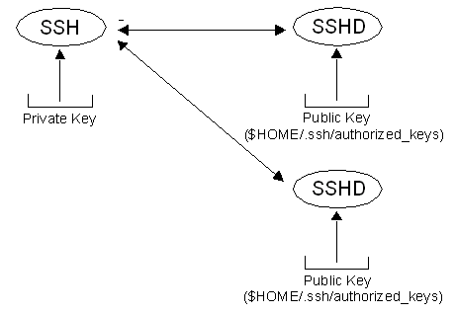
SSH ключи

Slide 16
Example
Рассмотрим пример разворачивания приложения на сервере

